Slide 1
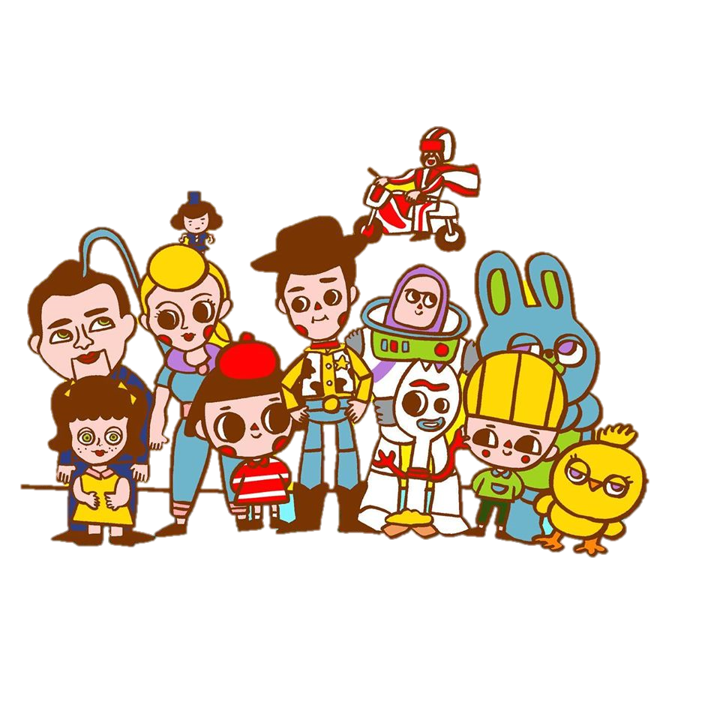
玩具總動員
一起推動搖籃吧！
109年校園循環經濟環境教育推廣課程

Slide 2
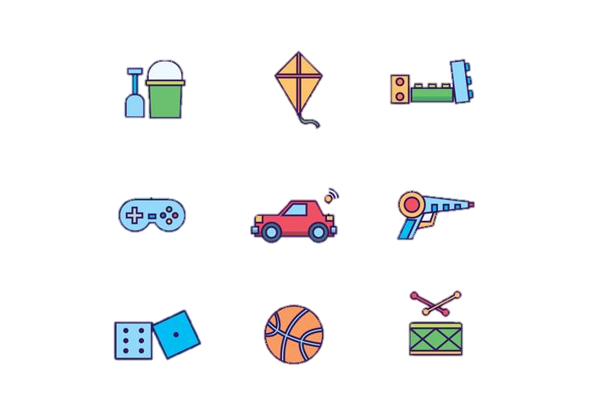
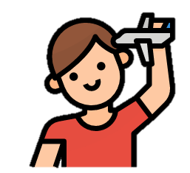
你的玩具箱裡，
有什麼玩具？
Notes:
老師先請同學分享家中的玩具

Slide 3
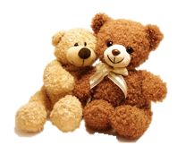
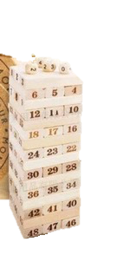
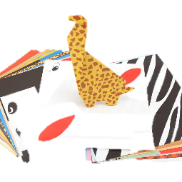
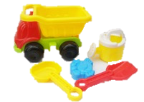
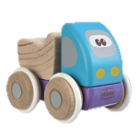
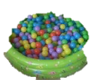
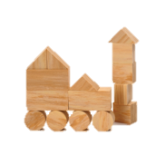
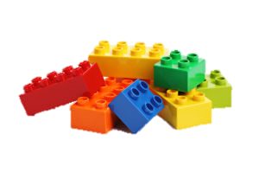
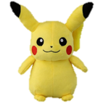
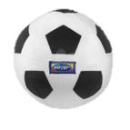
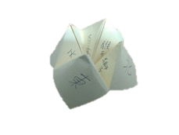
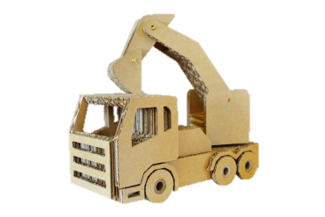
這些玩具是什麼材質？
塑膠類
毛絨類
木頭類
紙類
Notes:
透過同學分享的內容，將玩具歸納為四大材質

Slide 4
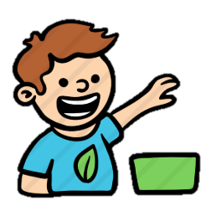
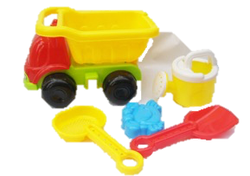
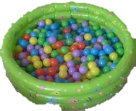
90%
回收來的玩具
大多是塑膠材質?!
塑膠類
Notes:
小明將不要的玩具丟到回收桶裡，仔細一看，發現被丟掉的是一顆塑膠玩具球。
請問，我們平常丟的資源回收車，可不可以回收塑膠玩具呢？
全台灣每年回收的二手玩具約100公噸，9成以上是塑膠做的
https://vision.udn.com/vision/story/12840/4038383 （9成塑料製、8成被丟棄…從遊樂場到墳場 回收玩具大作戰／聯合報記者黃昭勇）

Slide 5
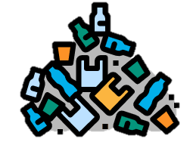
Notes:
有9成的玩具都是用塑膠製成，而平均每個玩具只使用了六個月就被丟棄，這些被丟棄的塑膠玩具最後就會進到焚化爐裡，被高溫焚燒處理。焚燒的過程中，容易釋放出有毒氣體污染空氣。若是不想直接燒掉這些塑膠玩具，就要做好玩具回收。請問，塑膠玩具回收後可以做什麼呢？

Slide 6
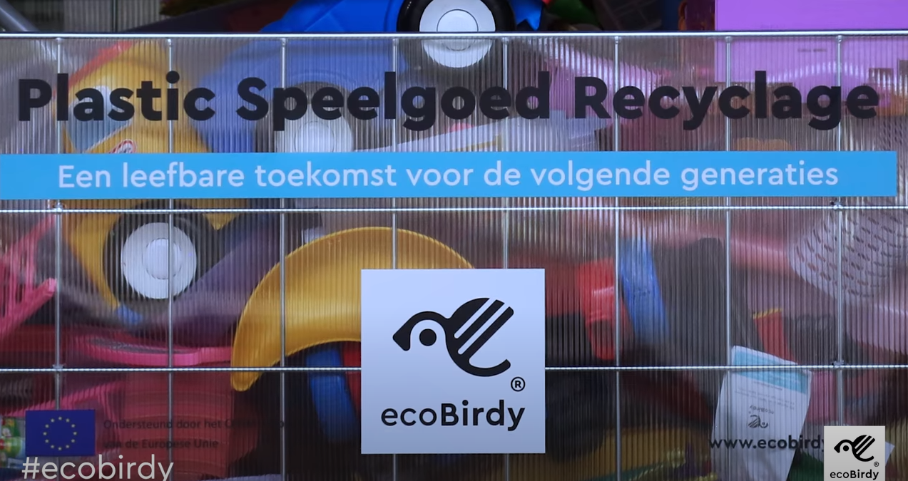
Notes:
案例：ecoBirdy將塑膠玩具分解製成兒童傢俱
https://www.youtube.com/watch?time_continue=54&v=xdXdZ70iju8&feature=emb_title

Slide 7
影片中....
1. 小朋友做了什麼事？
2. 玩具最後變成什麼？
Notes:
國外將回收來的塑膠玩具分色、分解、壓成小碎粒之後用來做成傢俱，就能減少塑膠垃圾產生。
這樣的技術在台灣還沒有很普遍，那我們若是有不再使用的塑膠玩具，可以怎麼處理呢？

Slide 8
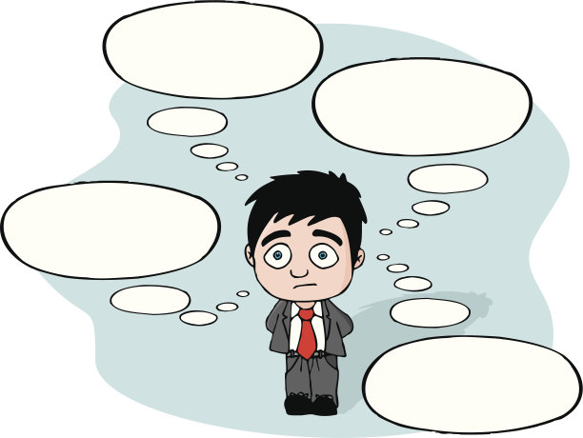
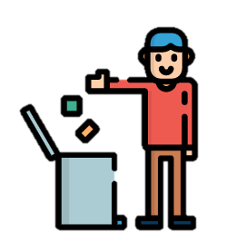
怎麼處理不要的玩具呢？
Notes:
國外將回收來的塑膠玩具分色、分解、壓成小碎粒之後用來做成傢俱，就能減少塑膠垃圾產生。
這樣的技術在台灣還沒有很普遍，那我們若是有不再使用的塑膠玩具，可以怎麼處理呢？

Slide 9
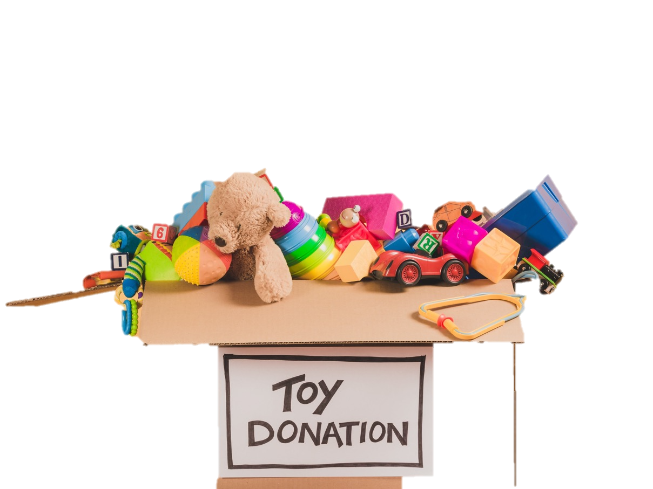
方法１：把玩具捐出去
Notes:
第一種方法：把不要的玩具捐出去，分享給需要玩具的小朋友玩，讓這些玩具繼續被使用。像是偏鄉地區或是國外。
同學們要去哪裡捐玩具呢？
http://www.youtube.com/watch?v=ft3iBbyctbw

Slide 10
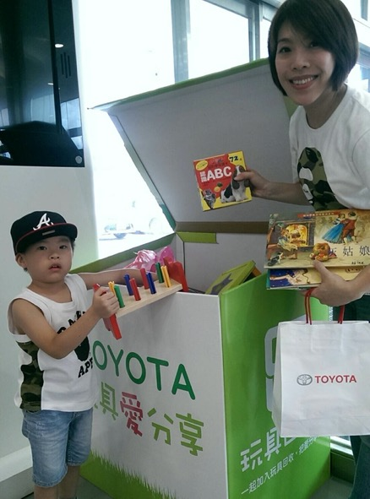
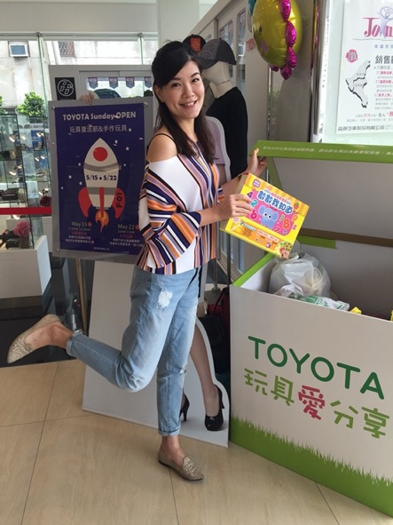
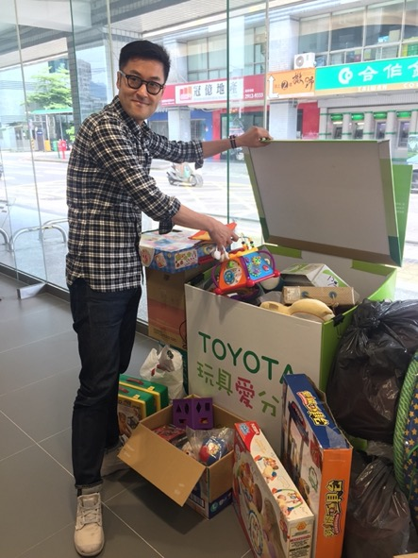
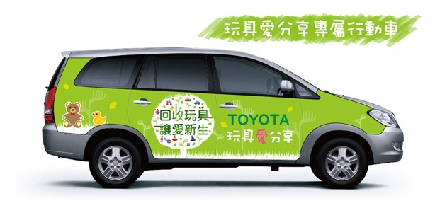
回收玩具・讓愛新生
圖片來源：TOYOTA官網
Notes:
案例：「台灣玩具圖書館協會」跟「Toyota汽車」合作，在許多縣市都有設置像這樣的玩具回收箱，如果你剛好有不玩的玩具，就可以投進回收箱，這些玩具會被送到一個叫做「玩具銀行」的地方重新分類、清潔、修理，之後再搭著車車去尋找它們的新主人，讓你的玩具能繼續被愛護。

Slide 11
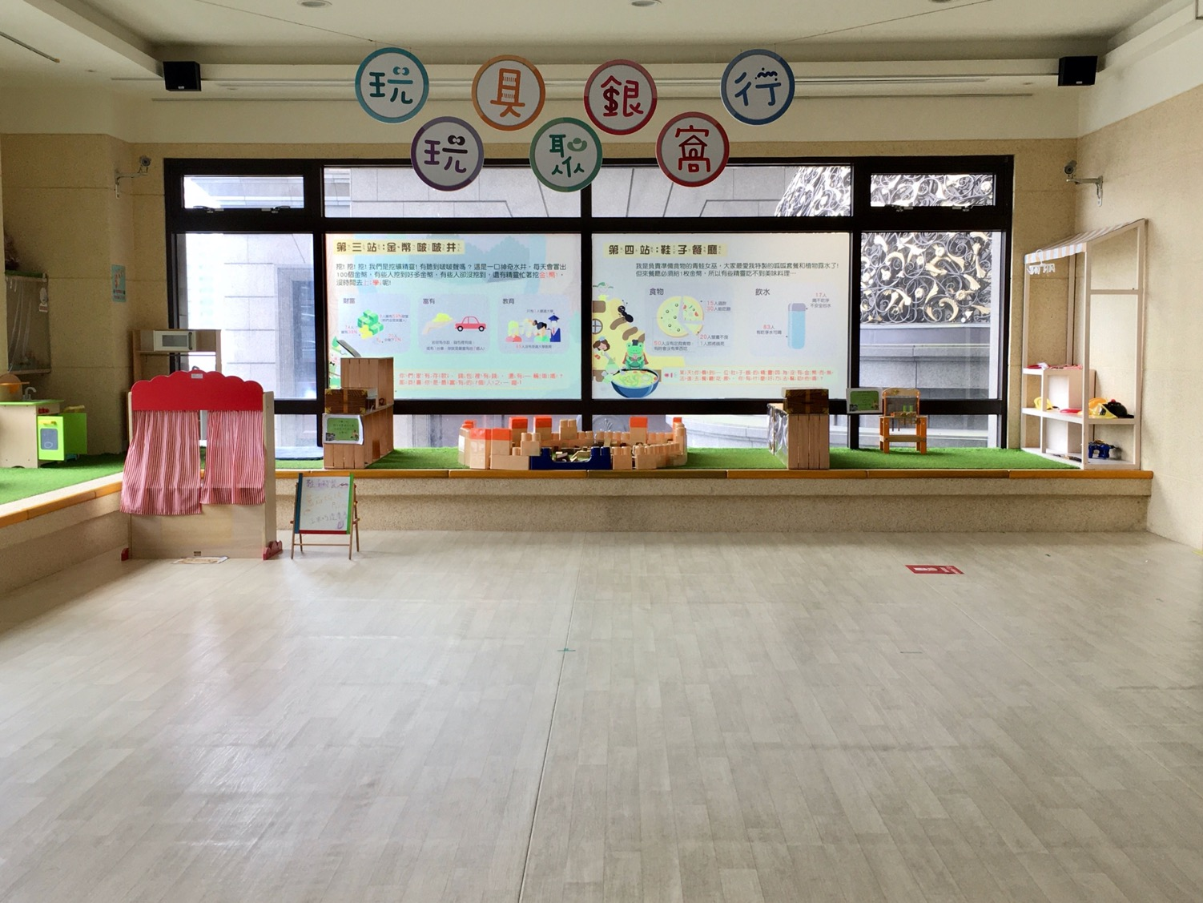
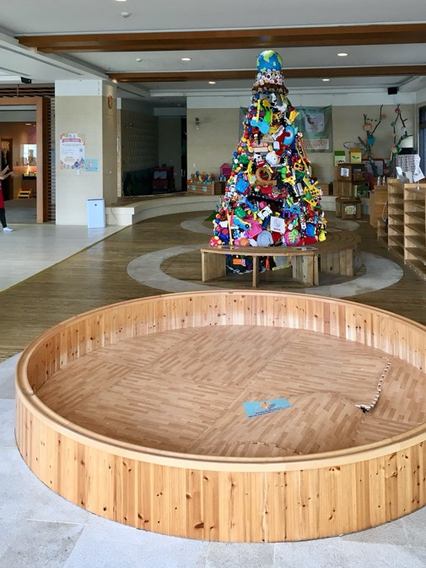
Notes:
相反的，如果你的學校或社區缺少玩具、需要玩具，也可以跟玩具銀行申請喔！
在新北市板橋，有一個地方叫做「玩聚窩」，平時可以跟家人一起到這裡免費使用各種玩具，這樣就不用一直花錢買囉～

Slide 12
如果玩具壞掉了？？
Notes:
雖然玩具銀行會修理玩具，但維修須要很多很多人力跟時間。如果玩具已經破損的很嚴重，可能就不適合送去玩具銀行了。
那同學該怎麼處理壞掉的玩具呢？

Slide 13
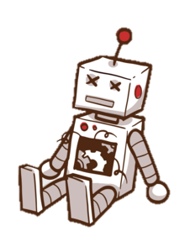
方法２：動手修玩具
Notes:
壞了，就動手修理吧！
同學們有聽過「玩具醫生」嗎？

Slide 14
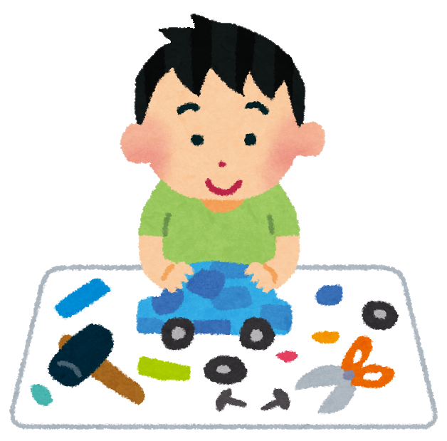
玩具醫生
Notes:
「玩具總動員」動畫中的老爺爺就是玩具醫生。請問他拯救胡迪時，做了什麼事？
1.酒精消毒
2.重新上色
3.縫壞掉的手
其實老爺爺做的事情很簡單，同學們都可以做到。

Slide 15
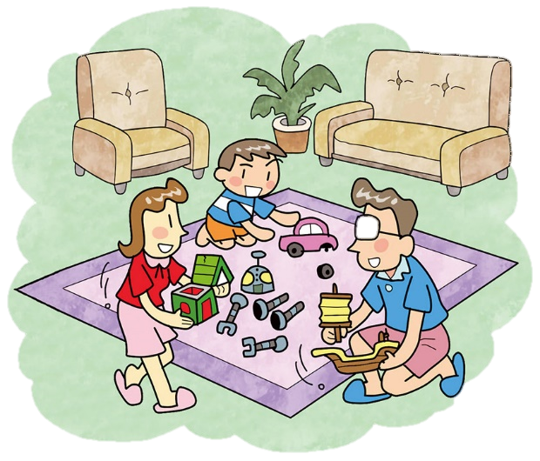
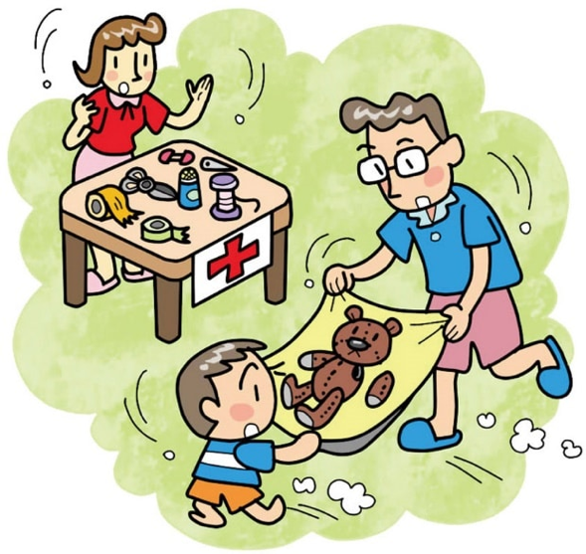
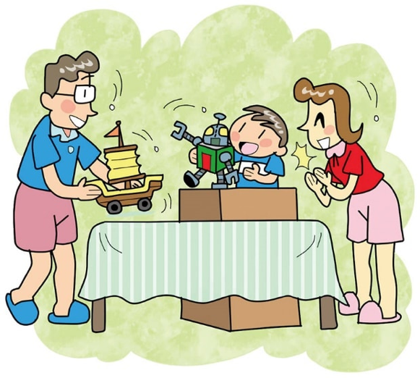
玩具醫生三技能
修補
拆解
組裝
Notes:
三個技巧，你也可以當玩具醫生！
1.將玩具壞掉的地方用針線或膠帶修補。
2.將壞掉的地方拆解，成為零件。
3.重新組裝成新玩具。
每個人都是玩具醫生，下次玩具如果壞掉了，試著動手修修看。也許它會變得跟以前不一樣，但也可能因為這個「不一樣」而更好玩。

Slide 16
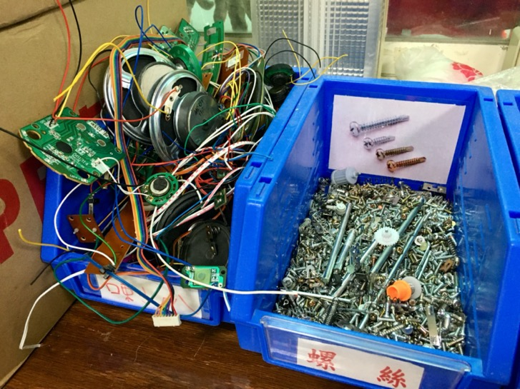
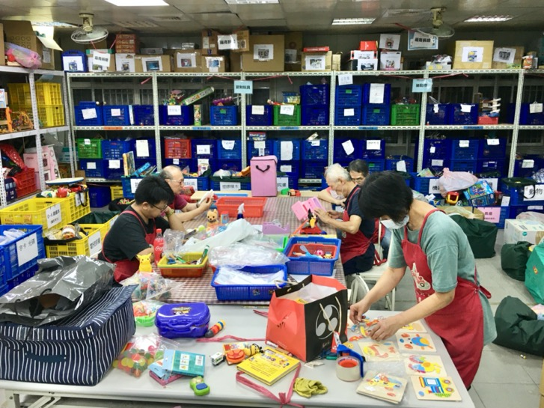
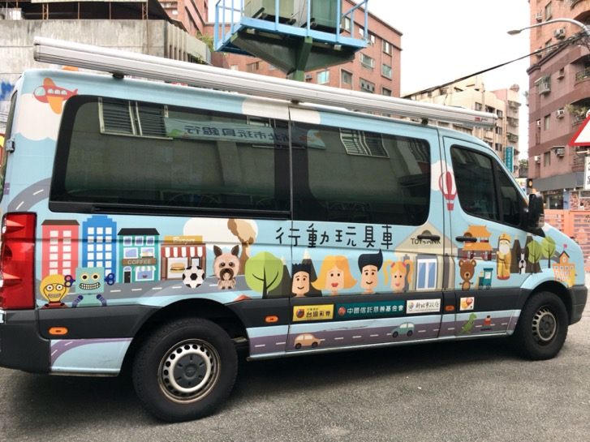
玩具醫生真實版

Slide 17
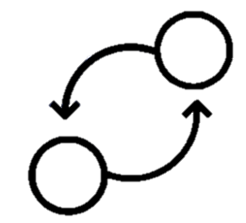
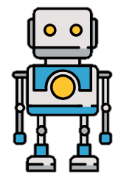
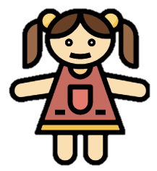
今天回家後，
好好整理自己的玩具箱吧！
修理
分享
Notes:
檢查一下，已經好久沒碰的玩具，自己還需要嗎？看一看有沒有哪個壞掉的玩具可以自己動手修？又或者有哪個保存良好的玩具，你想把它捐出去，讓別人跟你一起享受這個玩具的樂趣。
好好整理自己的玩具箱吧！讓玩具可以繼續帶給我們甚至更多人歡笑。

